Slide 1

Výukový materiál zpracovaný v rámci projektu "EU peníze školám"
Pořadové číslo projektu: 4247/21/7.1.4/2011
Číslo šablony: VY _32_INOVACE_ENV_07

Slide 2
Vzdělávací oblast: Environmentální výchova
Předmět: Zábavná ekologie, Přírodověda
Stupeň vzdělávání: 1. stupeň ZŠ
Ročník: 4. a 5.
Datum vytvoření: 1.8. 2011
Anotace: Prezentace je určena pro starší žáky . „Podíváme“ se na rybníky, potoky, řeky a jejich společenstva. Vysvětlíme si co je to břehový porost a k čemu slouží. V závěru prezentace si povíme co ohrožuje čistotu našich vod
a jak to napravit.
Klíčová slova: Rybník, Řeka, Potok, Břehový porost
Autor: Ivana Geislerova

Slide 3
Ekosystém rybník
uměle vytvořený člověkem
využívá se především k chovu ryb
voda stojatá

Slide 4
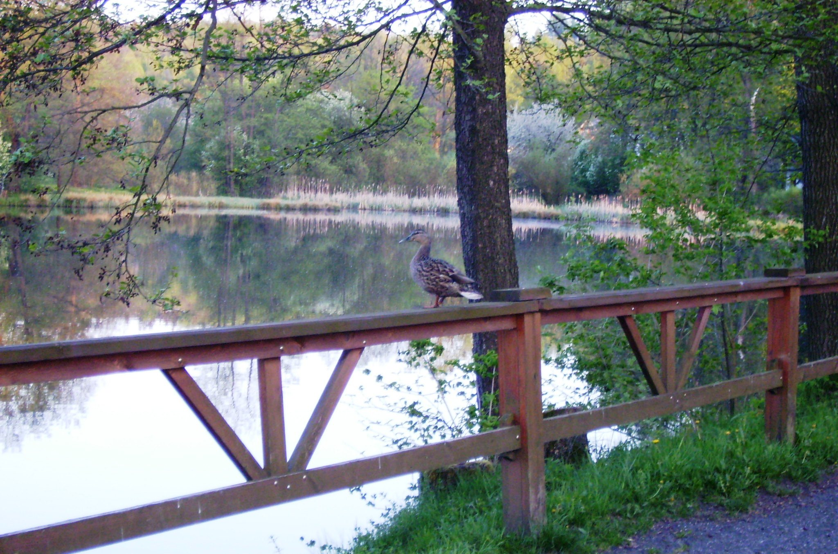
RYBNÍK

Slide 5
Rostliny v rybníku
a jeho okolí
břehový porost = dřeviny a byliny rostoucí na březích – zpevňují břeh a poskytují úkryt živočichům
dřeviny – vrba bílá
byliny – rákos obecný orobinec úzkolistý, leknín bílý

Slide 6
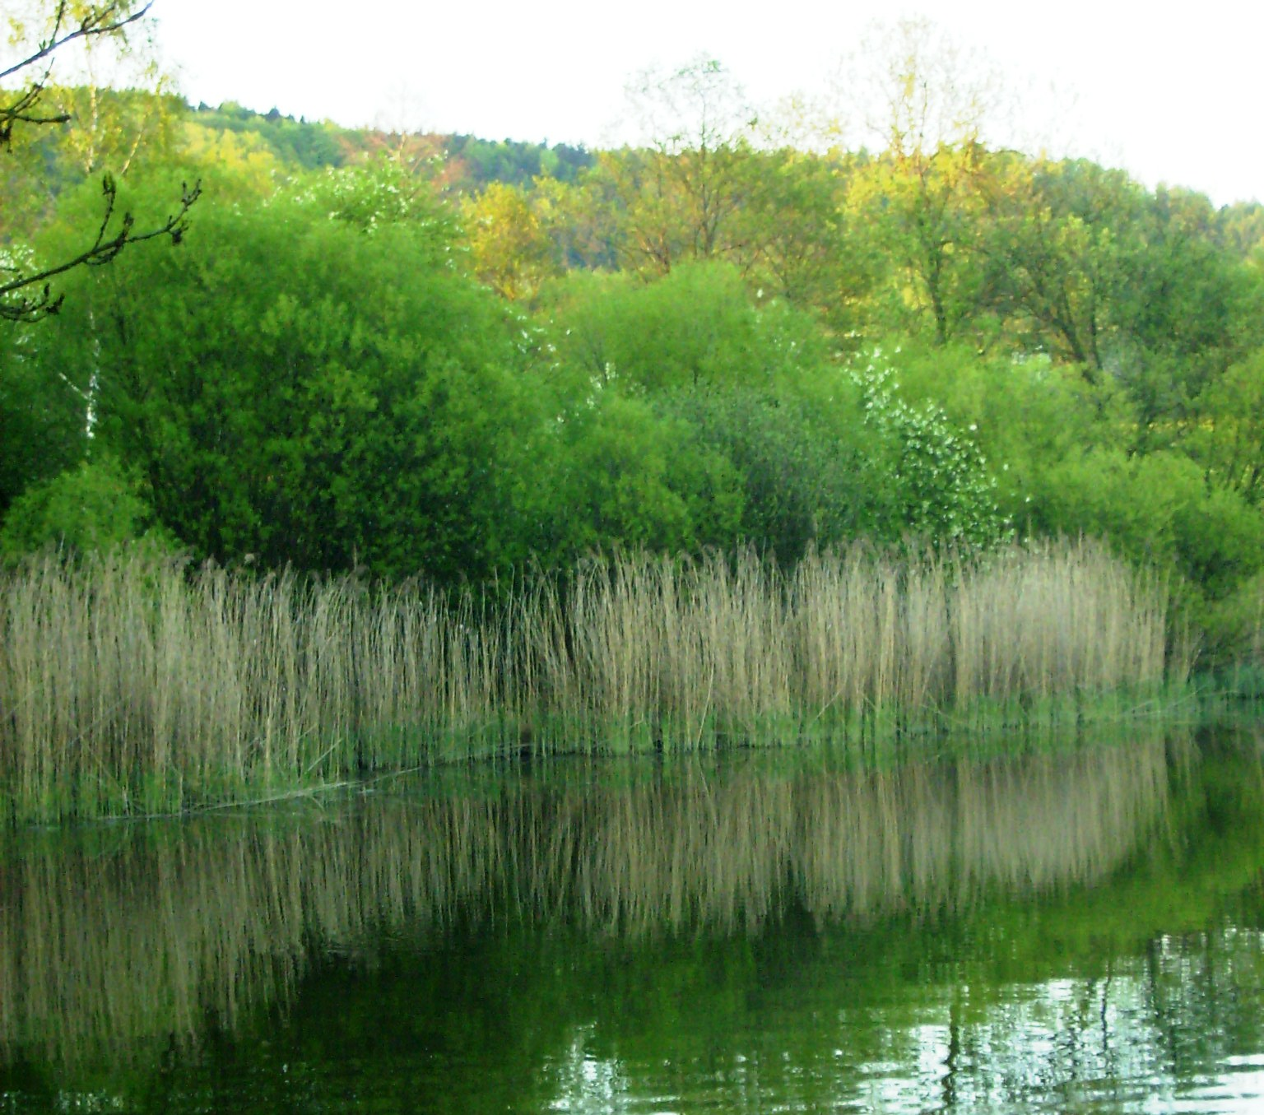
BŘEHOVÝ POROST

Slide 7
Živočichové v rybníku
a jeho okolí
ryby – kapr obecný, štika obecná
obojživelníci – skokan zelený
plazi – užovka obojková
ptáci – kachna divoká, lyska černá, labuť velká
savci - hryzec vodní, ondatra pižmová

Slide 8
Ekosystém potok a řeka
jsou to vodní toky s tekoucí vodou
přírodní ekosystém
Rostliny
břehový porost - jako u rybníků

Slide 9
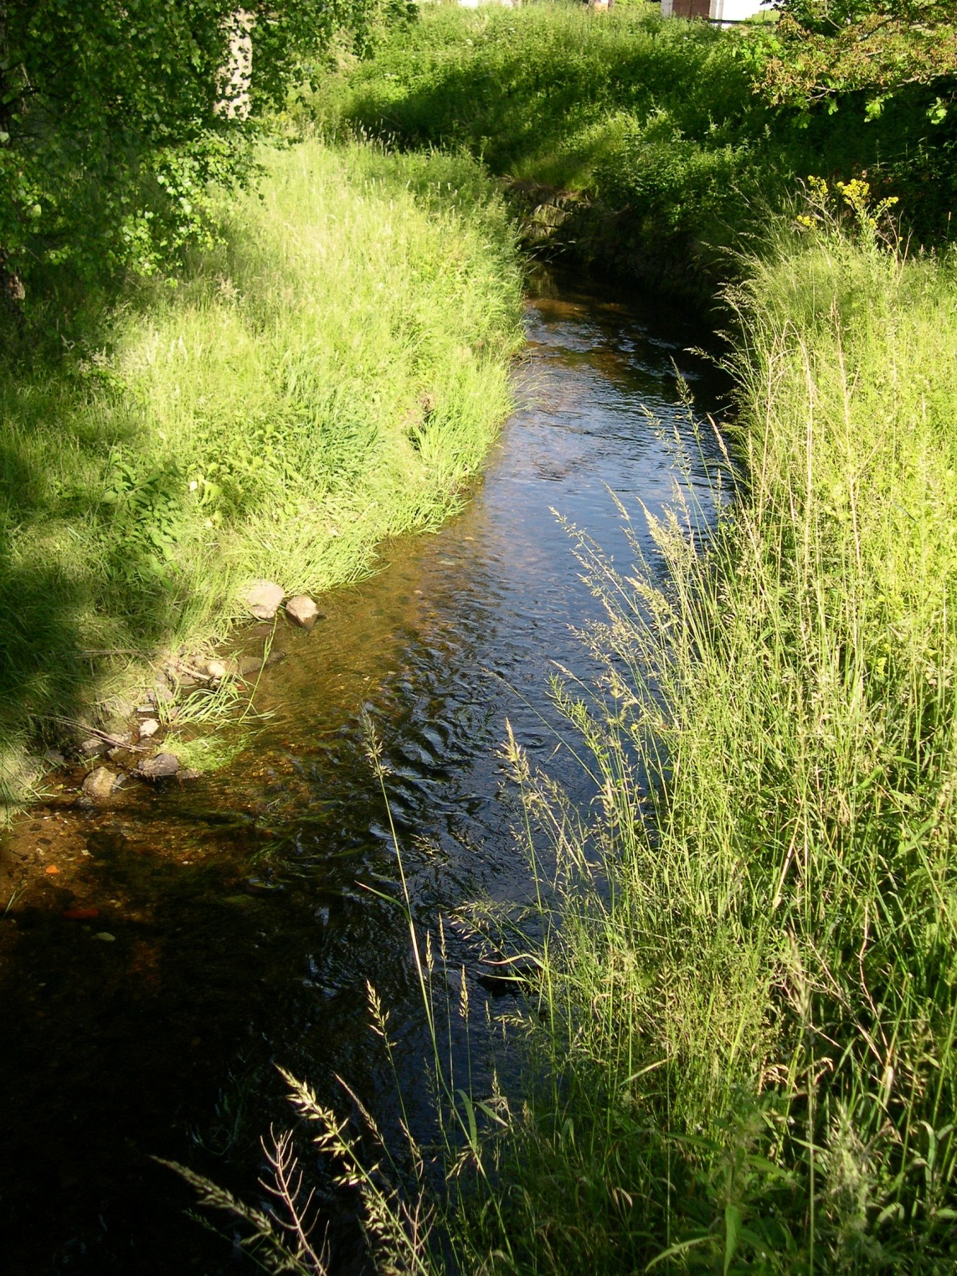
POTOK

Slide 10
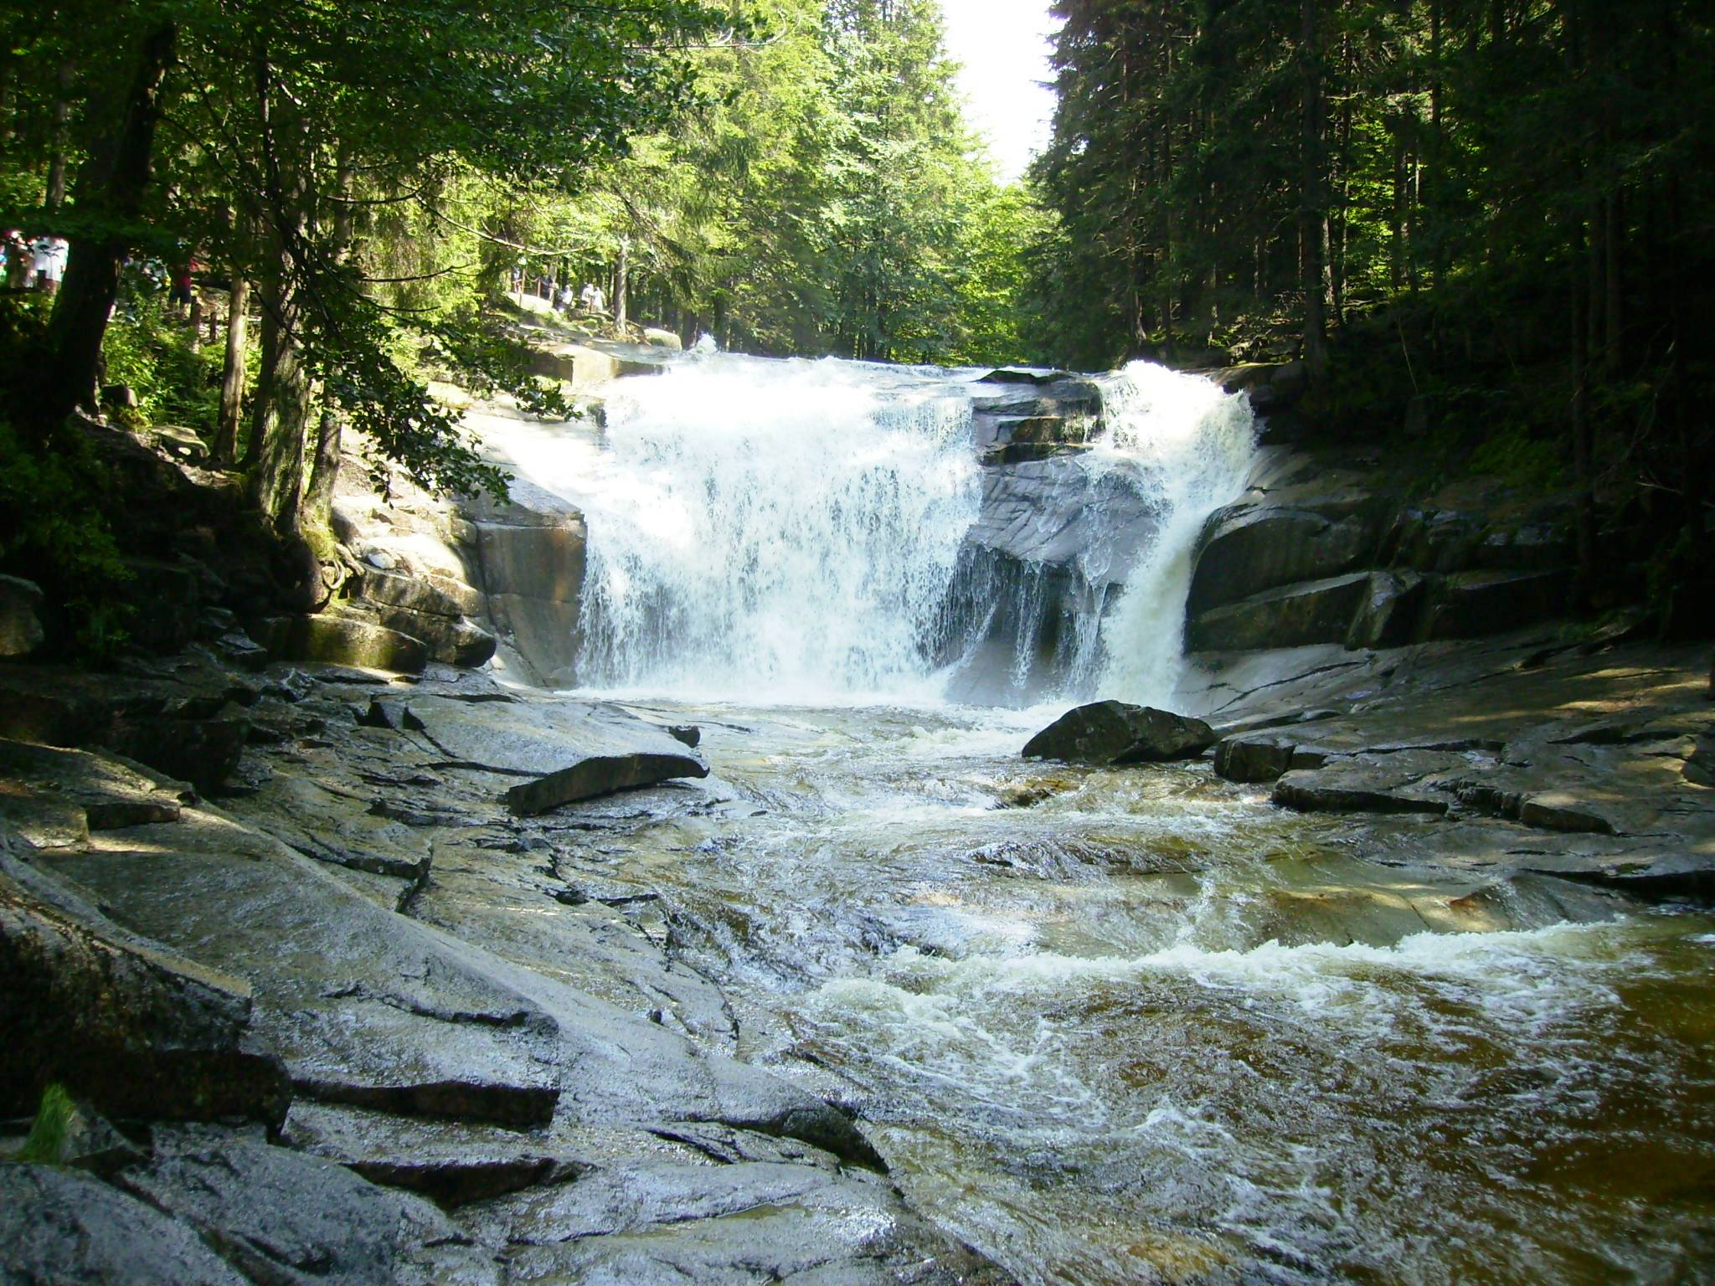
ŘEKA

Slide 11
Živočichové
ryby – okoun říční, pstruh potoční
ptáci – ledňáček říční
savci – bobr evropský, vydra říční
NÁPRAVA
budování kanalizací
zřizování čističek
lidská zodpovědnost
šetření vodou
OHROŽENÍ
znečištění chemikáliemi
z továren
při haváriích
z domácností

Slide 12
Znáš vody ve svém okolí?
Pojmenuj rybníky ve vašem okolí.
Protéká vaším městem nějaký potok, řeka?
Víte, kde řeka začíná?
Víte, kde řeka končí?
PRAMEN
VTÉKÁ DO MOŘE

Slide 13
Zdroje: vlastní fotografie (I. Geislerová)

